Slide 1
Komparativní perspektiva

Slide 2
Velká Británie

Slide 4
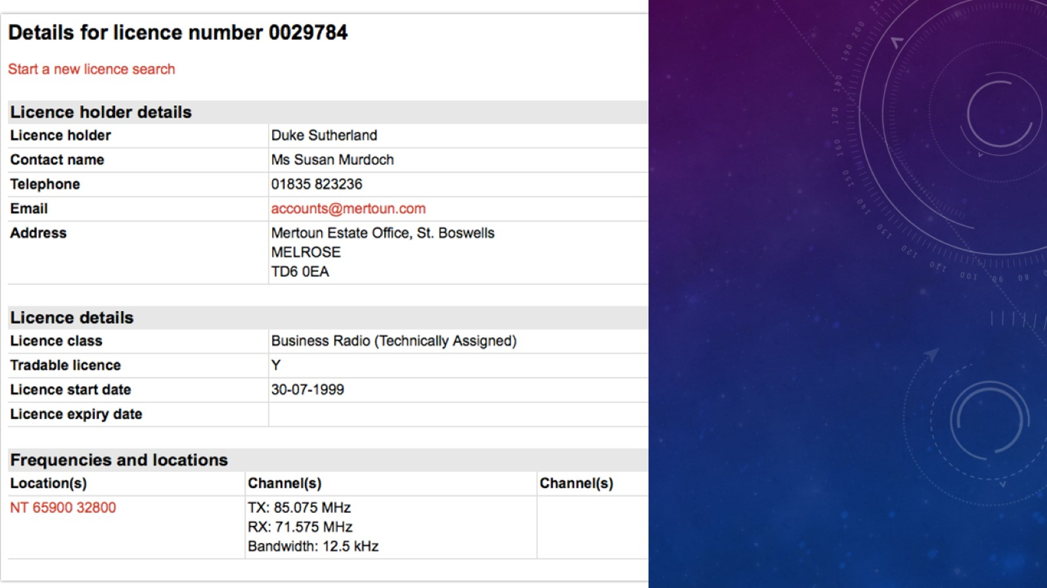

Slide 6
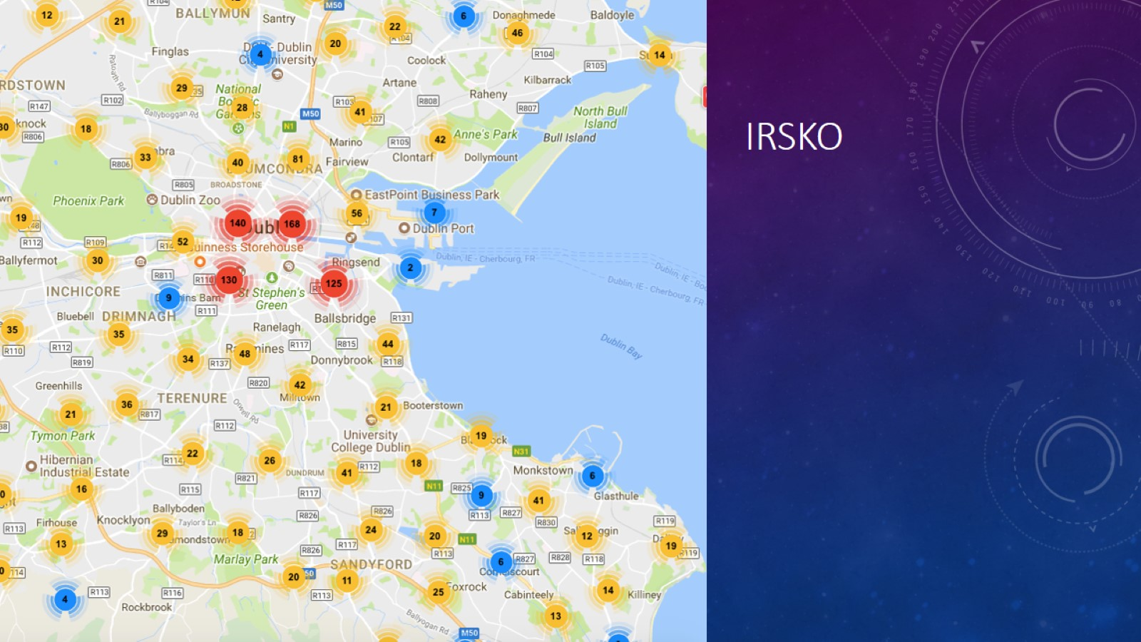
Irsko

Slide 8
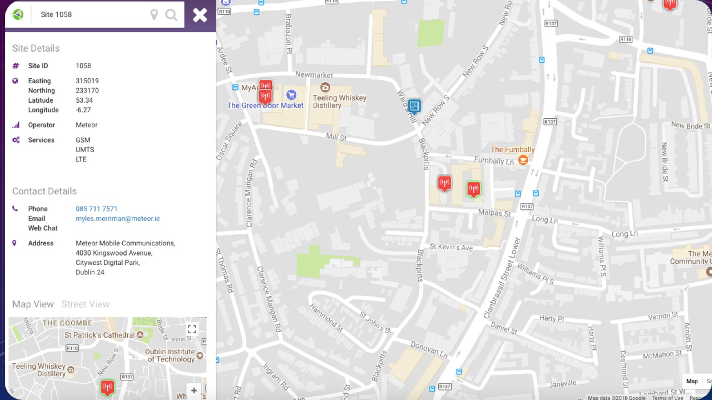

Slide 10
DÁnsko

Slide 11
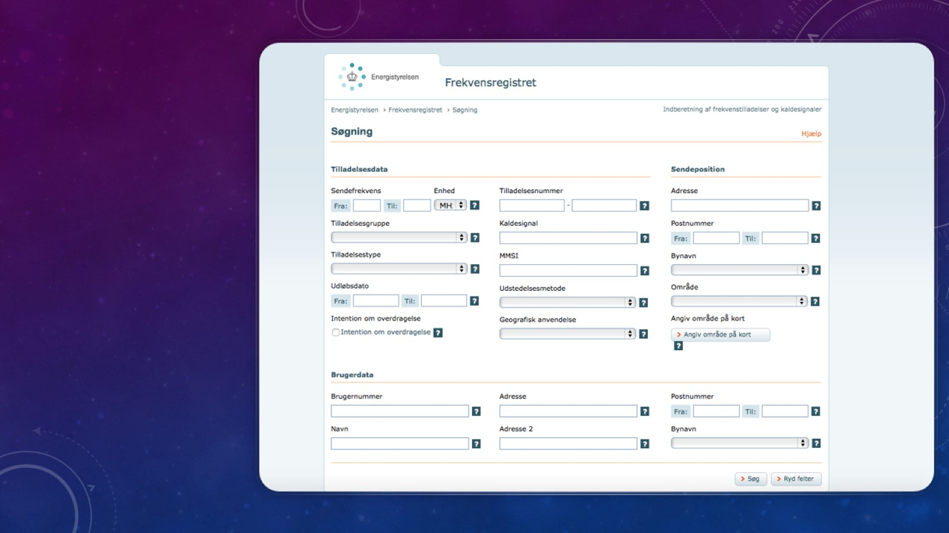

Slide 12
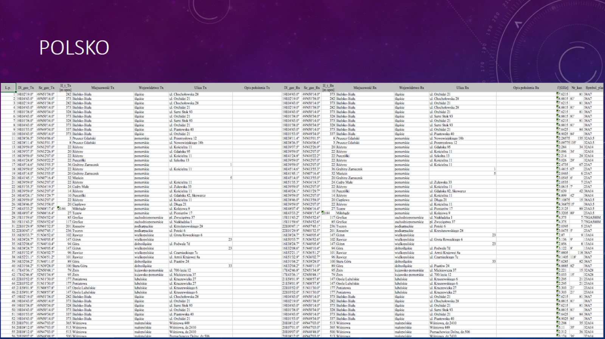
Polsko

Slide 14
Austrálie

Slide 15
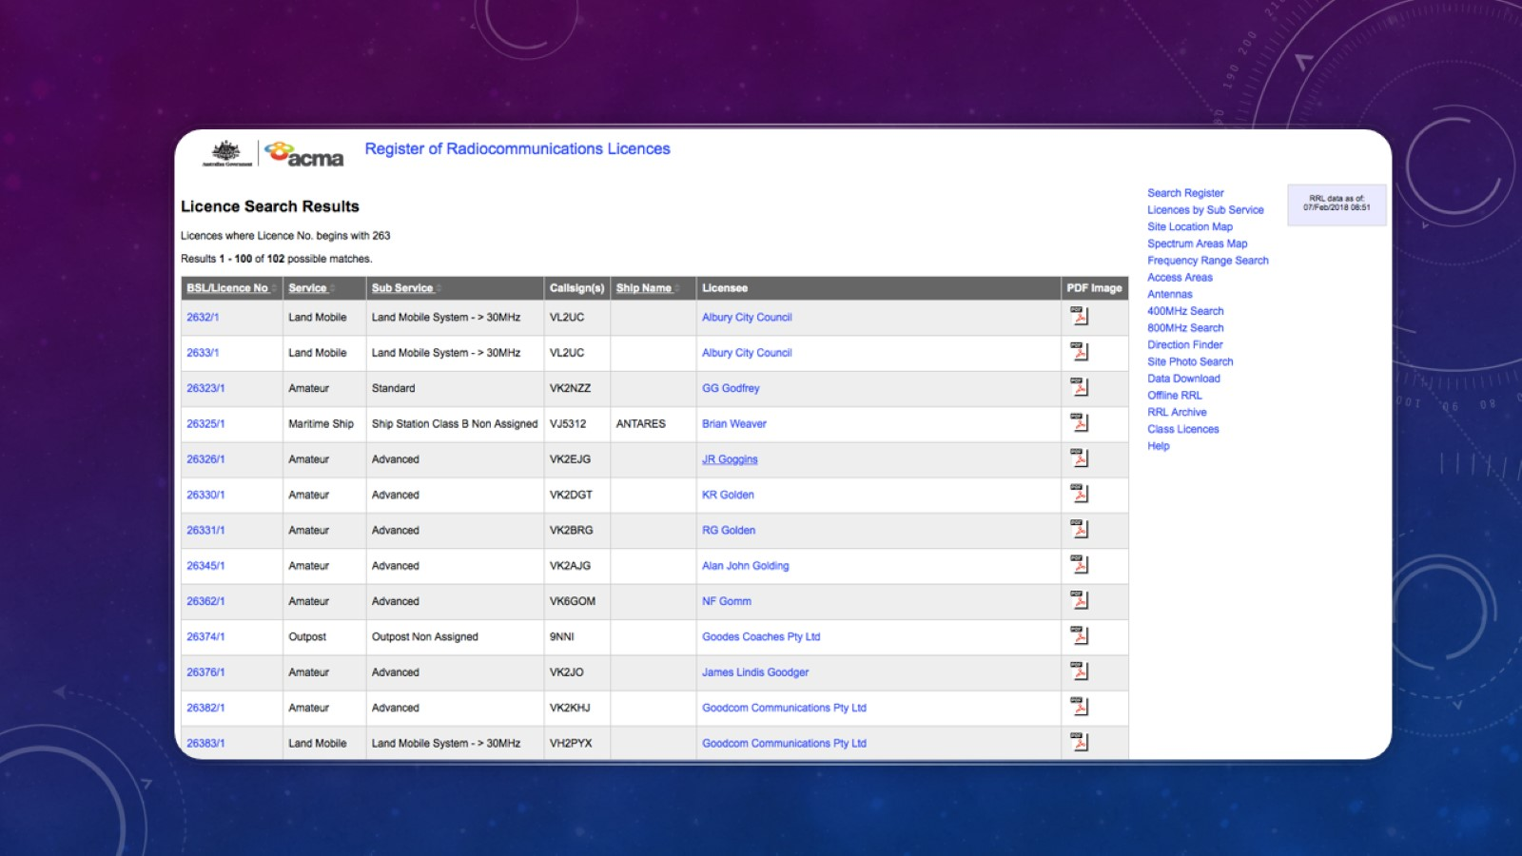

Slide 17
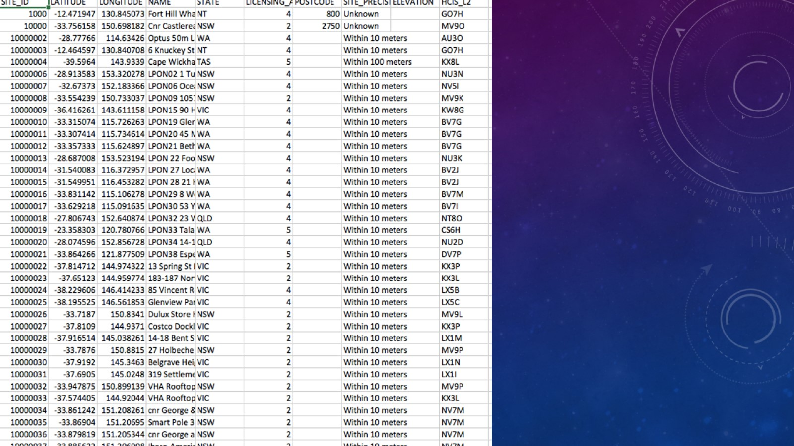

Slide 18
Francie

Slide 19
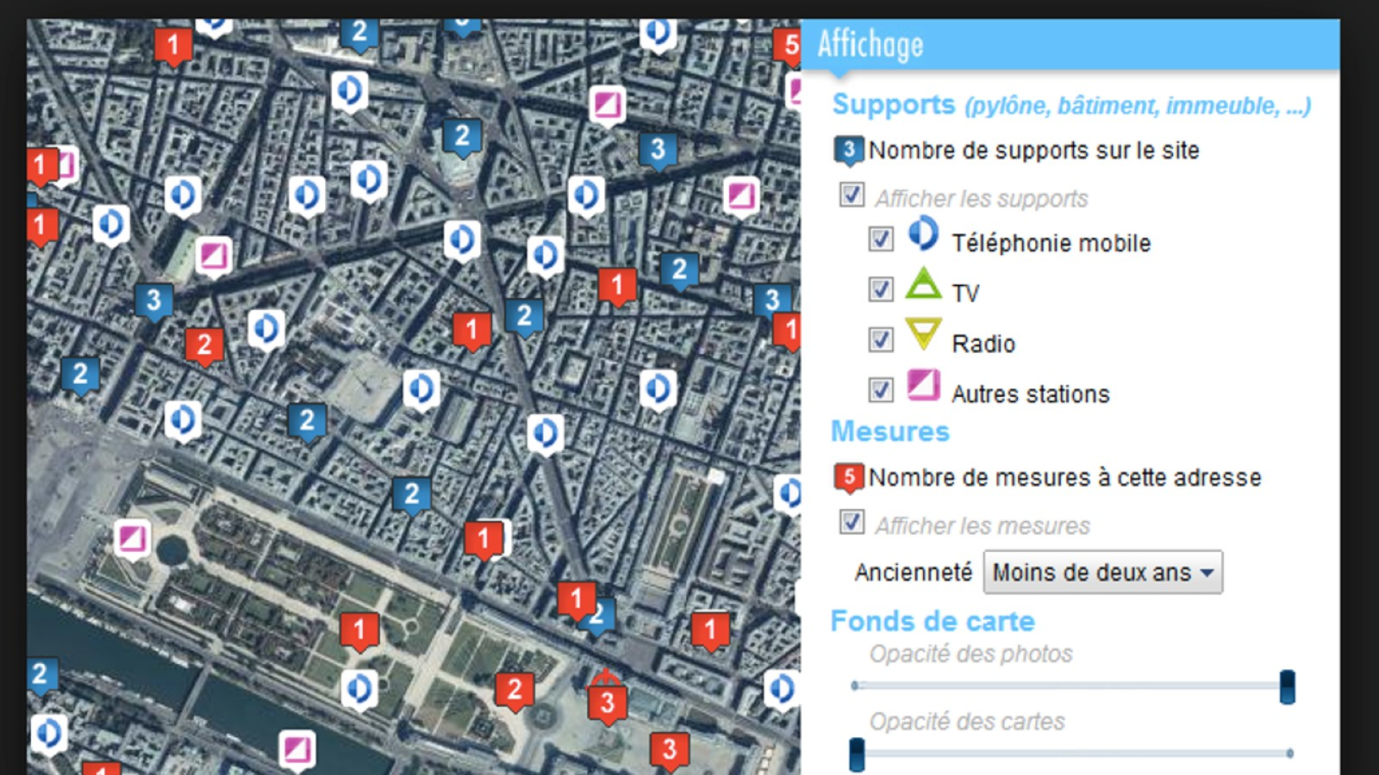

Slide 20
Slovensko

Slide 21
Česká republika

Slide 24
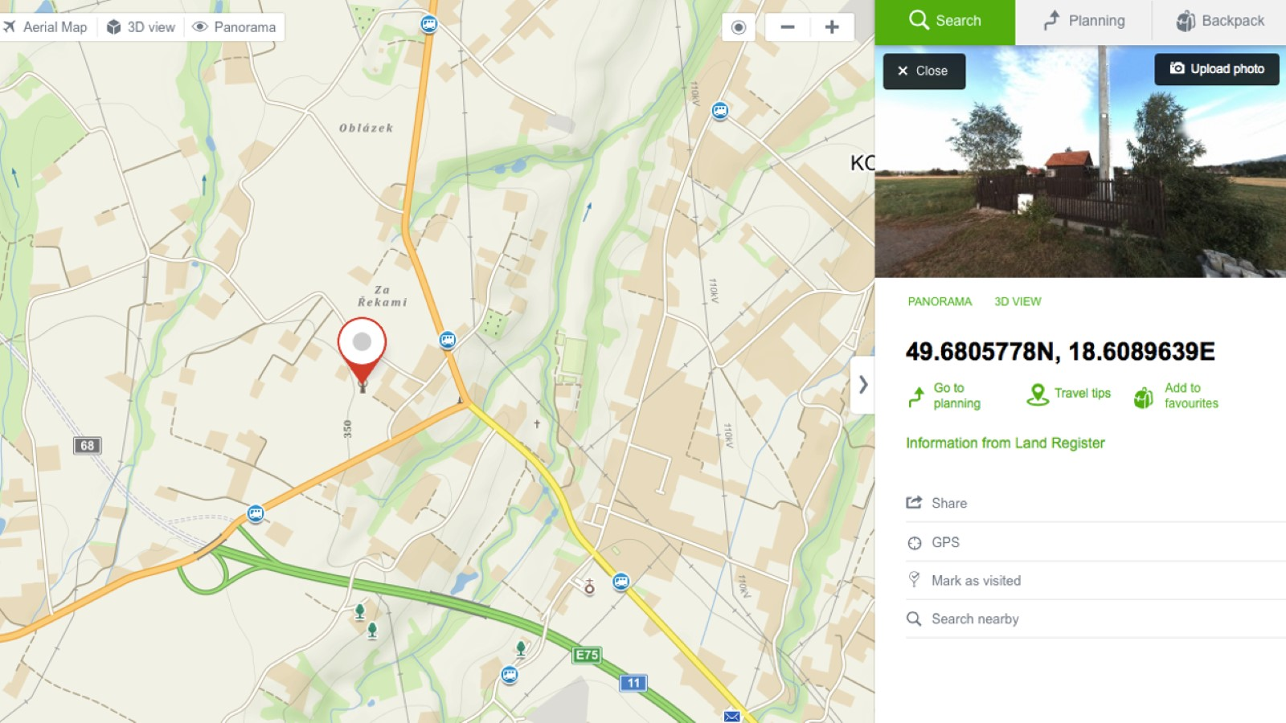

Slide 25
PŘEDBĚŽNÁ VIZUALIZACE ČTÚ

